Slide 1
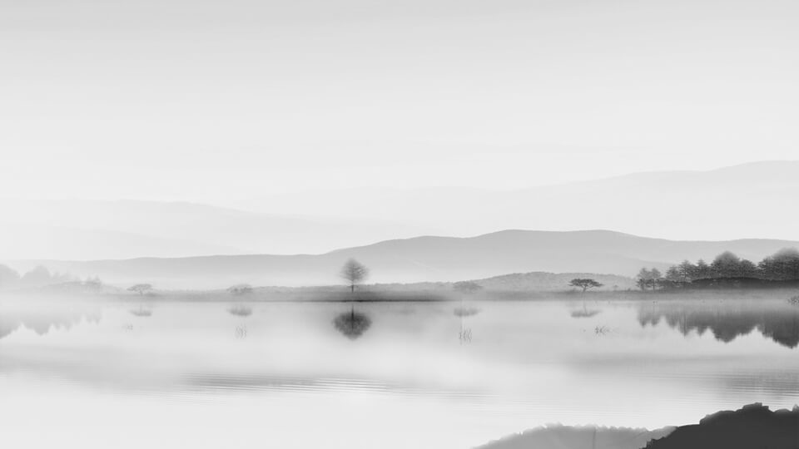
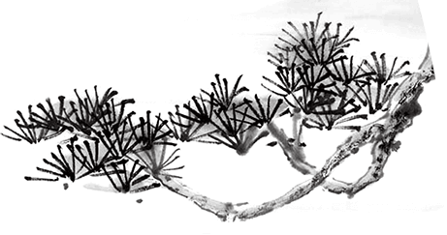
로고를 넣어주세요
독도영토학
독도가 한국영토인 역사적 지리적 근거와 국제법적 지위

Slide 2
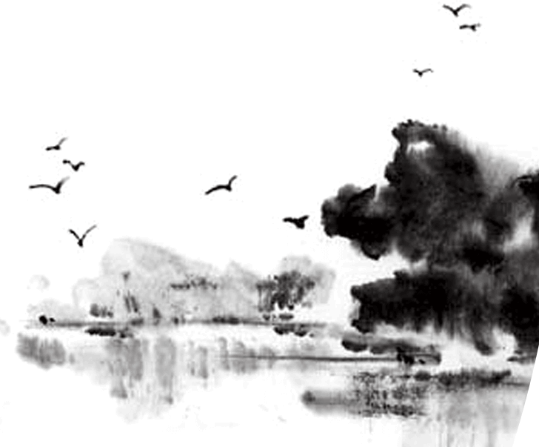
목차
1. 역사적 근거
-삼국사기
-고려사
-세종실록지리지
-숙종실록
-돗토리번 답변서
-신경준의 강계고, 여지지
-태정관 지령문
-대한제국 정부는 칙령 41호를 공포
-심흥택의 보고

Slide 3
목차
2. 지리적 근거
- 동국대지도
- 개정일본여지로정전도
-대한민국 공군의 방공식별구역
-독도의 행정구역을 변경하는 내용의 조례

Slide 4
목차
3. 국제법적 지위
-1996년 한국과 일본이 각각 200해리 EEZ를 선포
-지시령(SCAPIN) 제677호
-샌프란시스코 조약

Slide 5
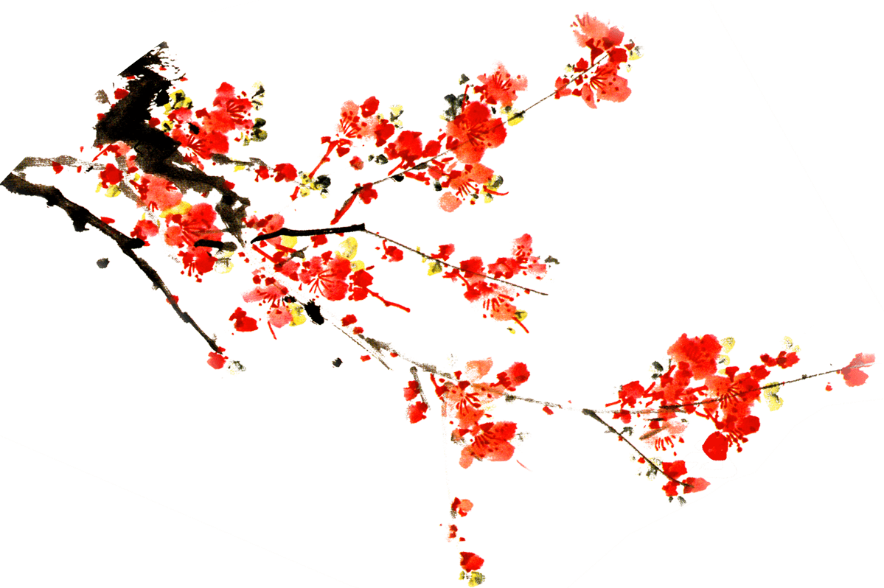
첫번째
역사

Slide 6
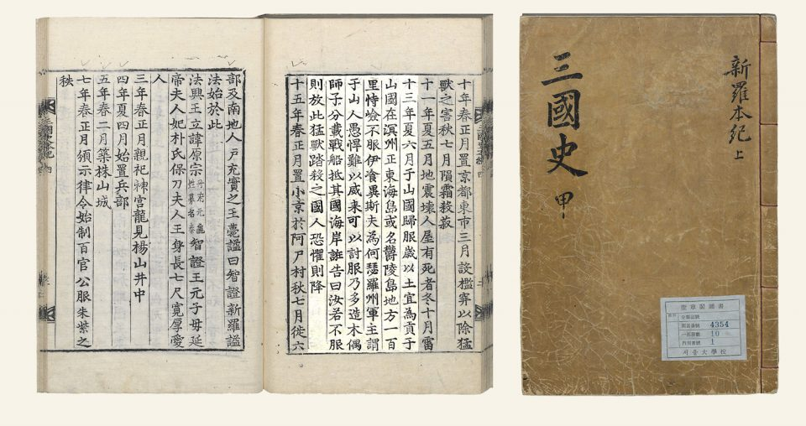
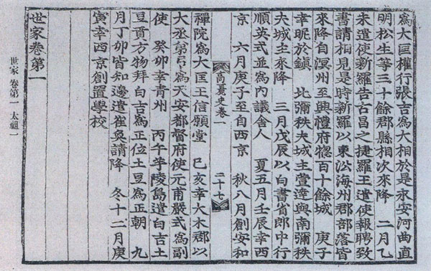
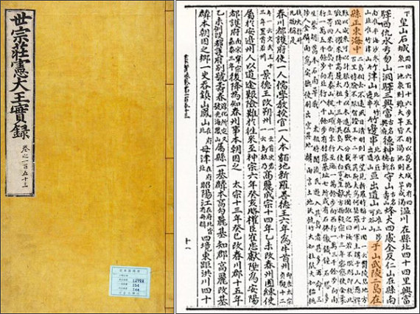
역사
-삼국사기
-고려사
-세종실록지리지
서기 512년(신라 지증마립간 13년) 6월 신라의 이사부가 우산국(또는 울릉도)을 항복시켰다는 기록
후삼국시대인 서기 930년 우산국이 고려의 태조 왕건에게 토산물을 바쳤다는 기록
1454년(단종 2년)에 편찬된 《세종실록》 지리지의 〈울진현조〉 부분에 동쪽 바다의 무릉과 우산의 두 섬을 언급

Slide 7
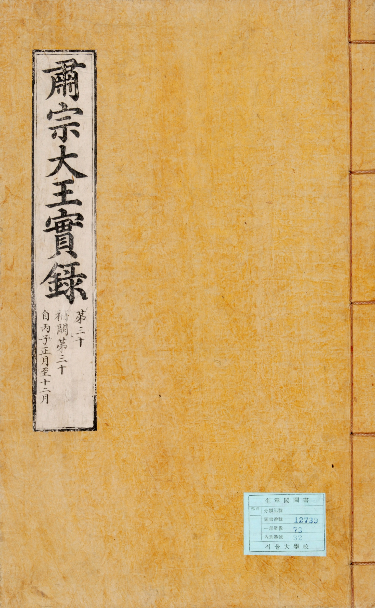
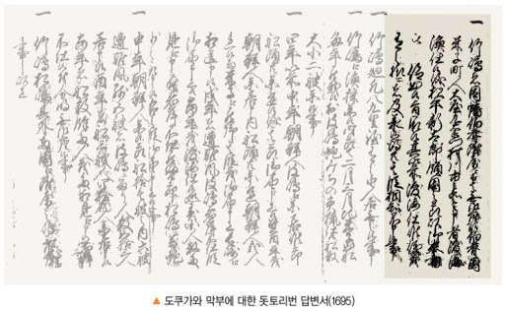
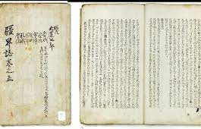
역사
-숙종실록
- 돗토리번 답변서
- 신경준의 강계고, 여지지
안용복이 울릉도에서 일본으로 끌려간 정황과 에도막부로부터 울릉도와 독도가 조선의 영토라는 서계를 받아왔다는 진술 및 ‘울릉도쟁계’에 대한 기술
1. 인슈(因州)와 하쿠슈(伯州) (이나바와 호키: 현재의 돗토리현)에 속하는 다케시마(울릉도)는 언제쯤부터 양국(이나바와 호키)에 속하게 된 것인가?
1. 다케시마(울릉도) 외에 양국(이나바와 호키)에 속하는 섬이 있는가?
1. 다케시마(울릉도)는 이나바와 호키(현재의 돗토리현)에 속하는 섬이 아닙니다.
1. 다케시마(울릉도)와 마쓰시마(독도) 및 그 외 양국(이나바와 호키)에 속하는 섬은 없습니다.
신경준(申景濬, 1712-1781)이 1756년(영조 32)에 편찬한 지리서.
｢여지지(輿地志)｣의 기사를 인용,
“일설에 우산과 울릉은 본래 한 섬이라고 하나 여러 도지(圖志)를 상고하면 두 섬이다. 하나는 왜가 말하는 송도(松島)인데, 두 섬은 모두 우산국이다”

Slide 8
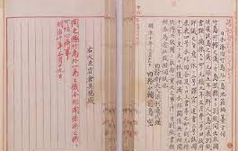
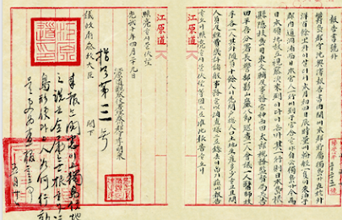
역사
-태정관 지령문
-대한제국 정부 칙령 41호를 공포
-춘천군수 이명래의 보고서
1877년 3월 태정관은 에도 막부와 조선 정부간 교섭(울릉도쟁계) 결과, 울릉도와 독도가 일본 소속이 아님이 확인
“다케시마(울릉도) 외 일도(一嶋: 독도)의 건에 대해 본방(本邦, 일본)은 관계가 없다는 것을 명심할 것” ‘태정관지령’
19세기말 일본인들이 울릉도에서 무단으로 목재를 벌채하는 등 각종 문제가 발생
1900년 10월 24일 의정부 회의에서
“울릉도(欎陵島)를 울도(欎島)로 개칭하고 도감(島監)을 군수(郡守)로 개정” 결정
1900년 10월 25일 고종황제의 재가를 받아 10월 27일 ‘칙령 제41호’로 관보에 게재
1906년 3월 28일 울도(울릉도)군수 심흥택은 울릉도를 방문한 일본 시마네현(島根縣) 관민 조사단으로부터 일본이 독도를 자국 영토에 편입 했다는 소식을 듣고, 다음날 강원도 관찰사 및 내부(內部: 현재의 안전행정부에 해당)에 보고.
심흥택 군수의 보고를 받은 강원도 관찰사서리 춘천군수 이명래는 1906년 4월 29일 의정부에 이를 보고

Slide 9
두번째
지리적 근거

Slide 10
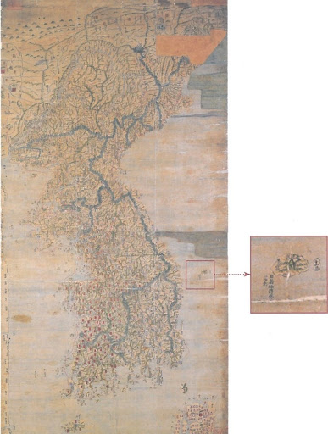
지리
“
”
동국대지도
동해 해역에 울릉도를 그 오른쪽 (동쪽)에 우산도(독도)를 그려 넣었다.

